Slide 1
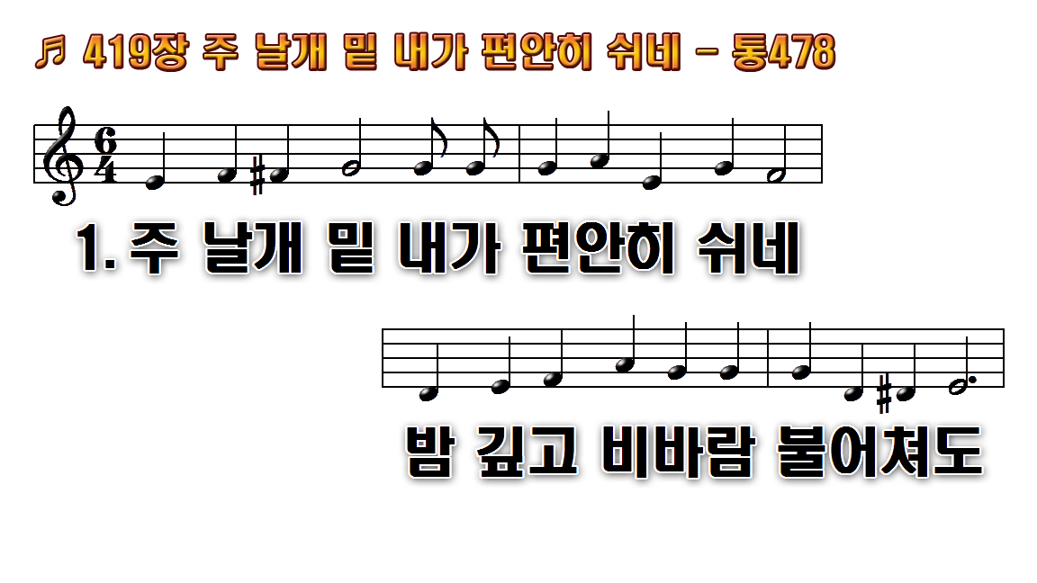
1.주 날개 밑 내가 편안히 쉬네
2.주 날개 밑 나의 피난처 되니
3.주 날개 밑 참된 기쁨이 있네
후.주 날개 밑 평안하다 그 사랑

Slide 2
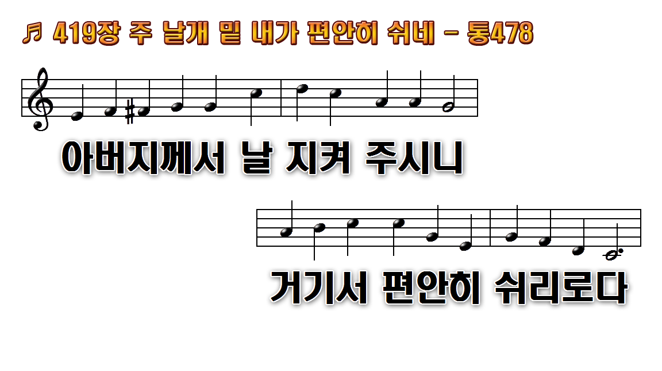
1.주 날개 밑 내가 편안히 쉬네
2.주 날개 밑 나의 피난처 되니
3.주 날개 밑 참된 기쁨이 있네
후.주 날개 밑 평안하다 그 사랑

Slide 3
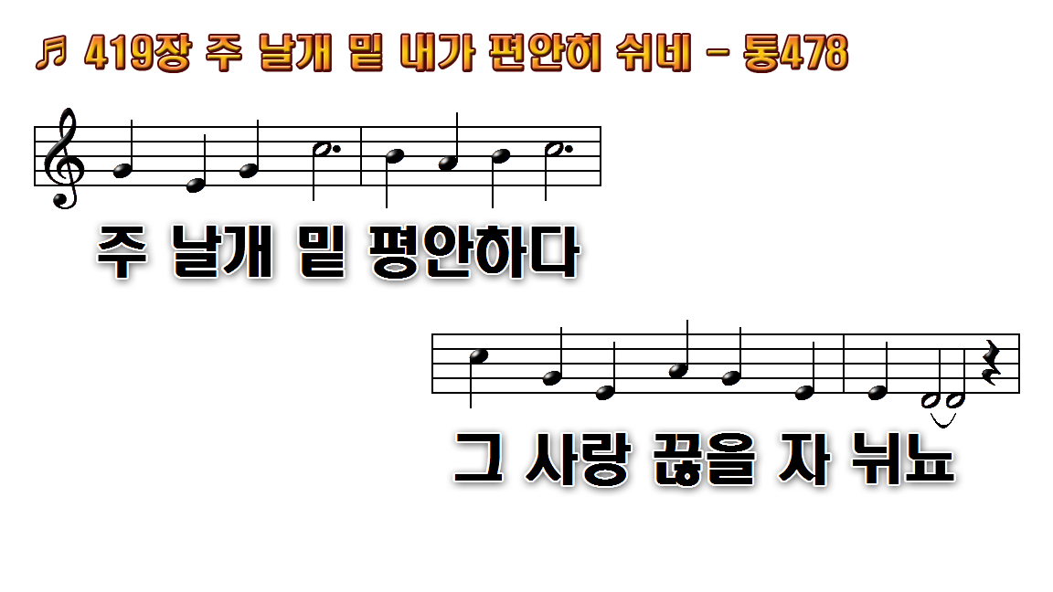
1.주 날개 밑 내가 편안히 쉬네
2.주 날개 밑 나의 피난처 되니
3.주 날개 밑 참된 기쁨이 있네
후.주 날개 밑 평안하다 그 사랑

Slide 4
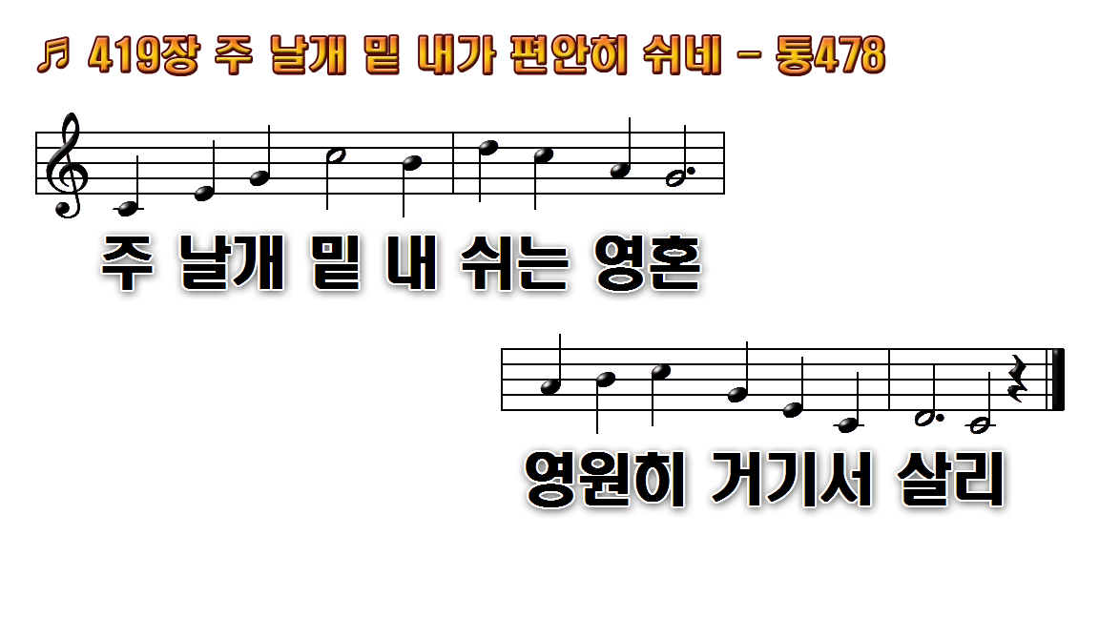
1.주 날개 밑 내가 편안히 쉬네
2.주 날개 밑 나의 피난처 되니
3.주 날개 밑 참된 기쁨이 있네
후.주 날개 밑 평안하다 그 사랑

Slide 5
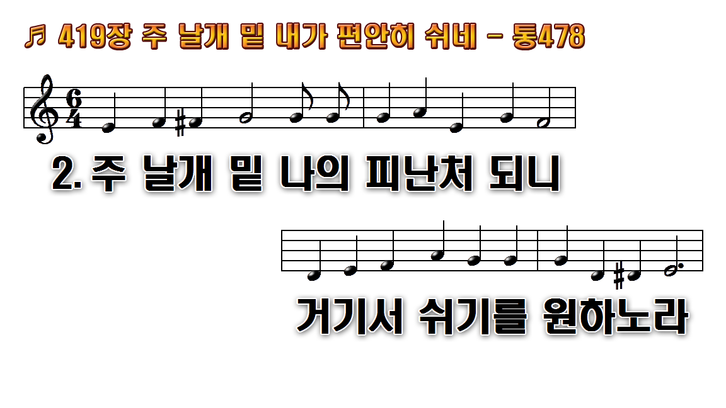
1.주 날개 밑 내가 편안히 쉬네
2.주 날개 밑 나의 피난처 되니
3.주 날개 밑 참된 기쁨이 있네
후.주 날개 밑 평안하다 그 사랑

Slide 6
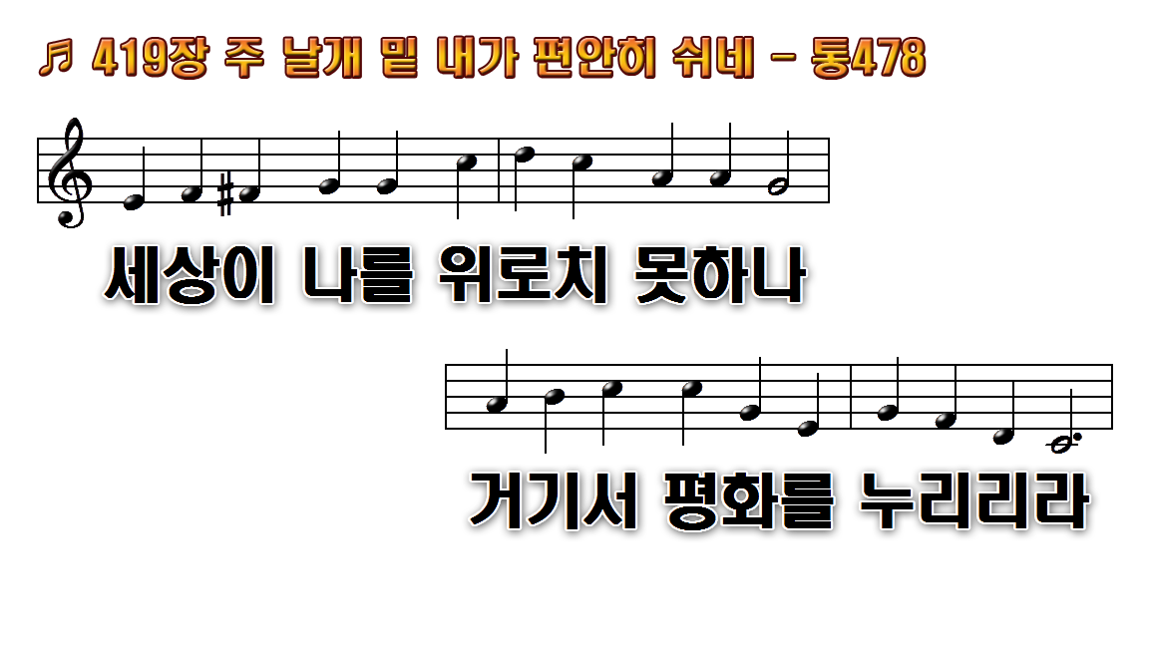
1.주 날개 밑 내가 편안히 쉬네
2.주 날개 밑 나의 피난처 되니
3.주 날개 밑 참된 기쁨이 있네
후.주 날개 밑 평안하다 그 사랑

Slide 7
1.주 날개 밑 내가 편안히 쉬네
2.주 날개 밑 나의 피난처 되니
3.주 날개 밑 참된 기쁨이 있네
후.주 날개 밑 평안하다 그 사랑

Slide 8
1.주 날개 밑 내가 편안히 쉬네
2.주 날개 밑 나의 피난처 되니
3.주 날개 밑 참된 기쁨이 있네
후.주 날개 밑 평안하다 그 사랑

Slide 9
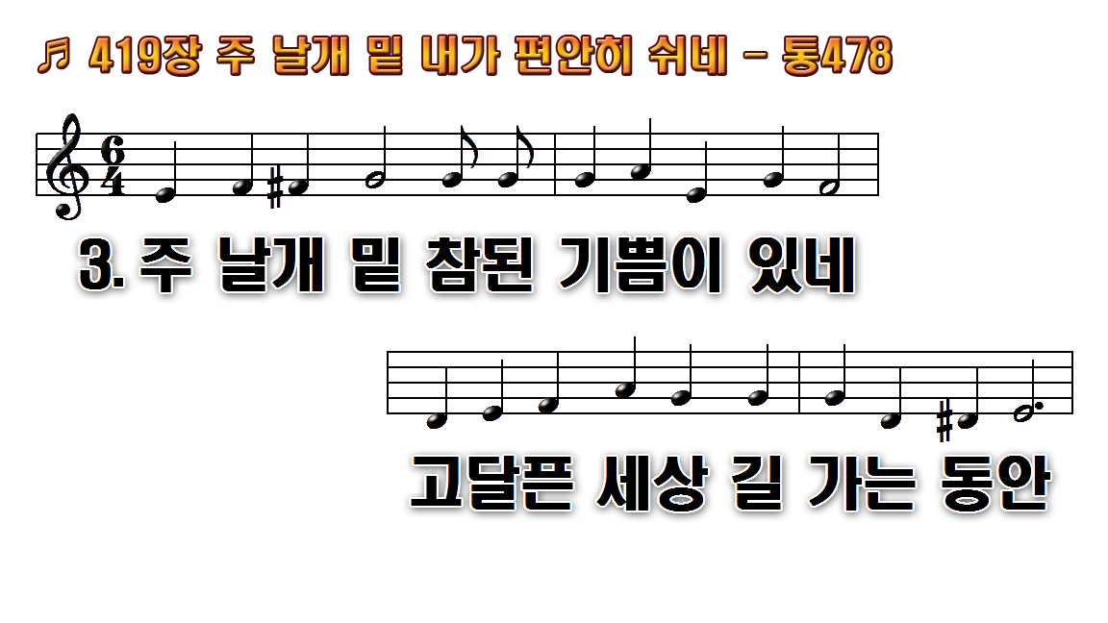
1.주 날개 밑 내가 편안히 쉬네
2.주 날개 밑 나의 피난처 되니
3.주 날개 밑 참된 기쁨이 있네
후.주 날개 밑 평안하다 그 사랑

Slide 10
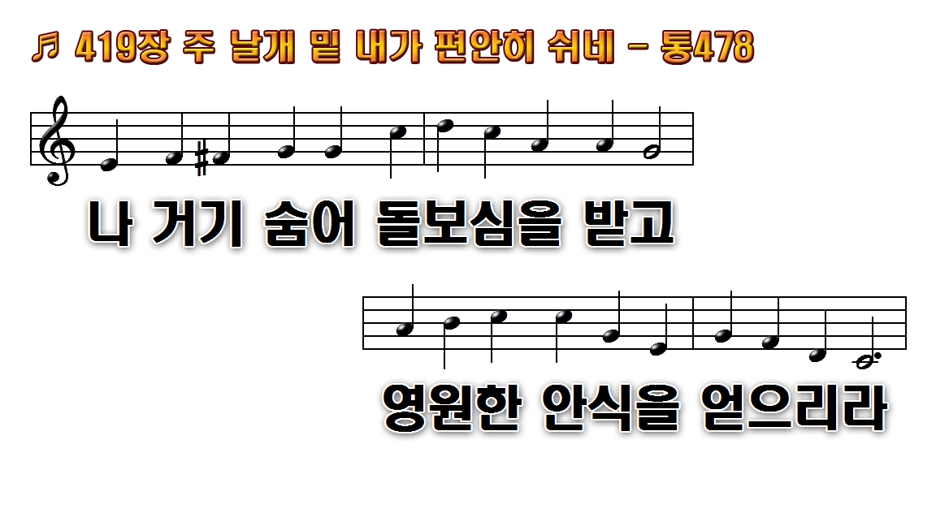
1.주 날개 밑 내가 편안히 쉬네
2.주 날개 밑 나의 피난처 되니
3.주 날개 밑 참된 기쁨이 있네
후.주 날개 밑 평안하다 그 사랑

Slide 11
1.주 날개 밑 내가 편안히 쉬네
2.주 날개 밑 나의 피난처 되니
3.주 날개 밑 참된 기쁨이 있네
후.주 날개 밑 평안하다 그 사랑

Slide 12
1.주 날개 밑 내가 편안히 쉬네
2.주 날개 밑 나의 피난처 되니
3.주 날개 밑 참된 기쁨이 있네
후.주 날개 밑 평안하다 그 사랑

Slide 13

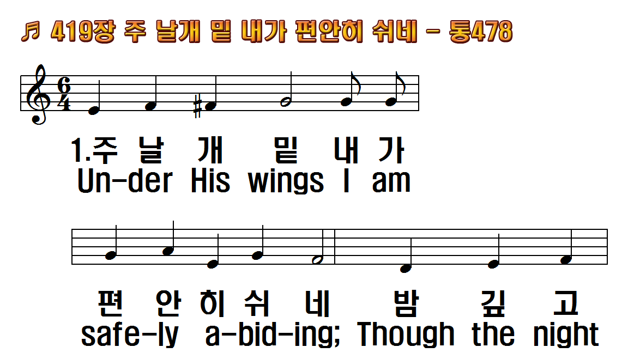
1.주 날개 밑 내가 편안히 쉬네
2.주 날개 밑 나의 피난처 되니
3.주 날개 밑 참된 기쁨이 있네
후.주 날개 밑 평안하다
1.Under His wings I am safely
2.Under His wings, what a
3.Under His wings, O what
R.Under His wings, under His

Slide 14
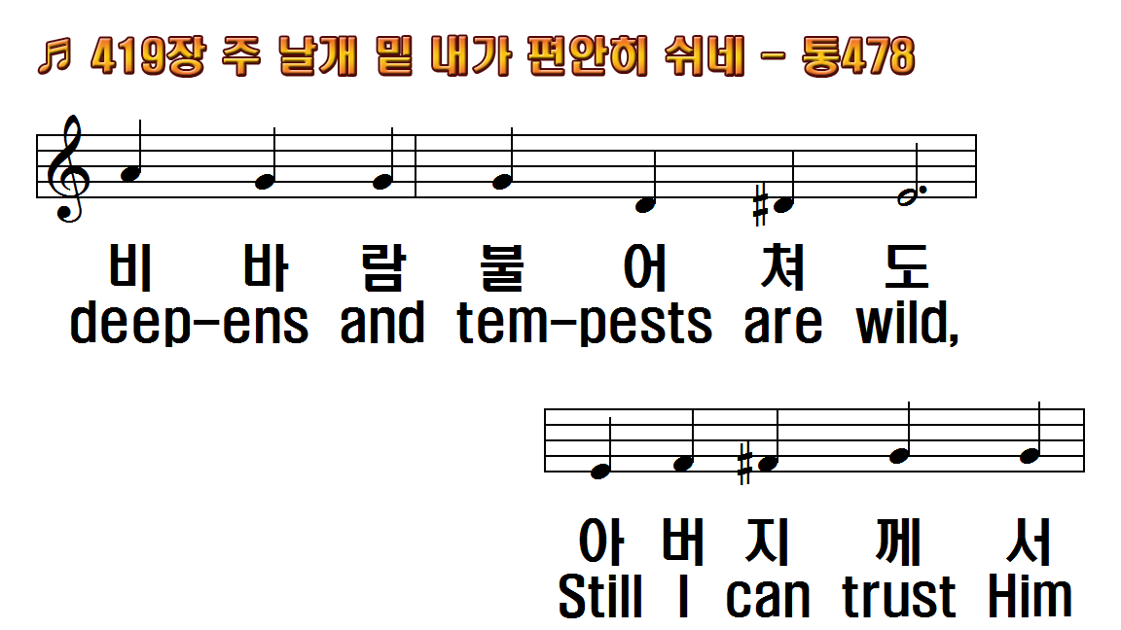
1.주 날개 밑 내가 편안히 쉬네
2.주 날개 밑 나의 피난처 되니
3.주 날개 밑 참된 기쁨이 있네
후.주 날개 밑 평안하다
1.Under His wings I am safely
2.Under His wings, what a
3.Under His wings, O what
R.Under His wings, under His

Slide 15
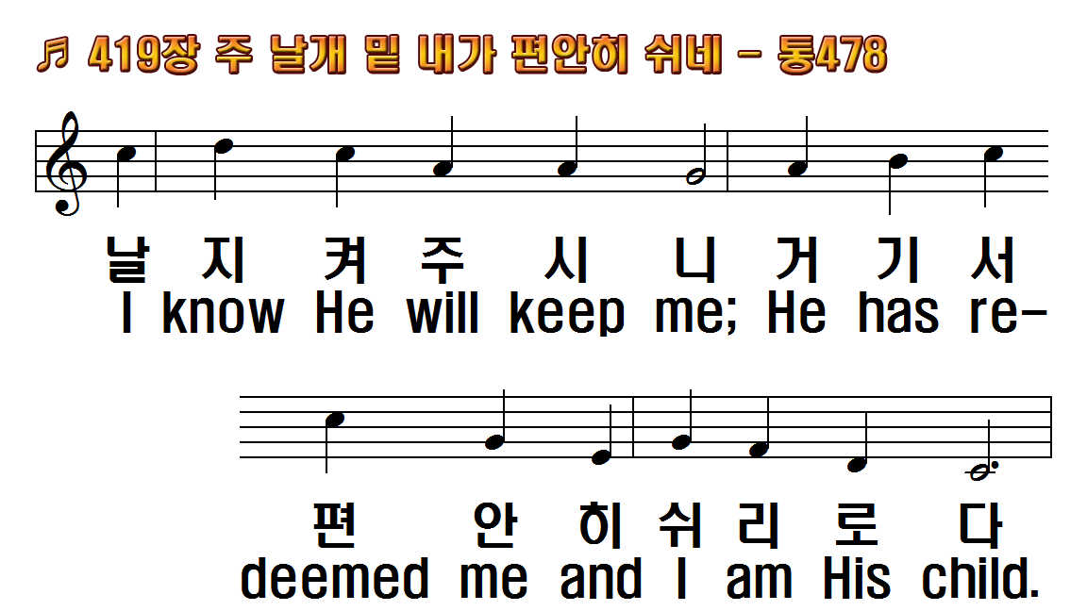
1.주 날개 밑 내가 편안히 쉬네
2.주 날개 밑 나의 피난처 되니
3.주 날개 밑 참된 기쁨이 있네
후.주 날개 밑 평안하다
1.Under His wings I am safely
2.Under His wings, what a
3.Under His wings, O what
R.Under His wings, under His

Slide 16
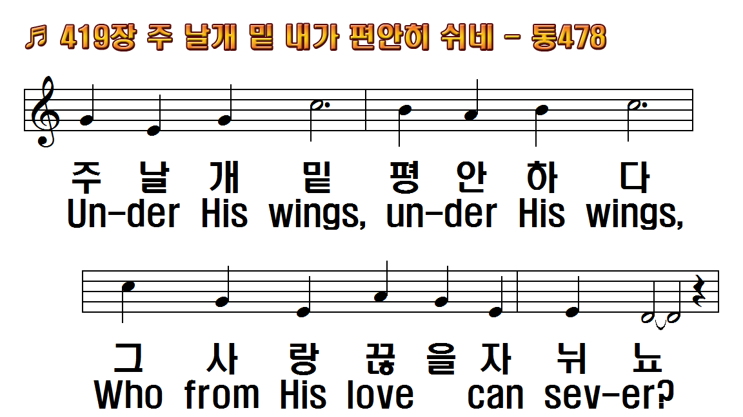
1.주 날개 밑 내가 편안히 쉬네
2.주 날개 밑 나의 피난처 되니
3.주 날개 밑 참된 기쁨이 있네
후.주 날개 밑 평안하다
1.Under His wings I am safely
2.Under His wings, what a
3.Under His wings, O what
R.Under His wings, under His

Slide 17
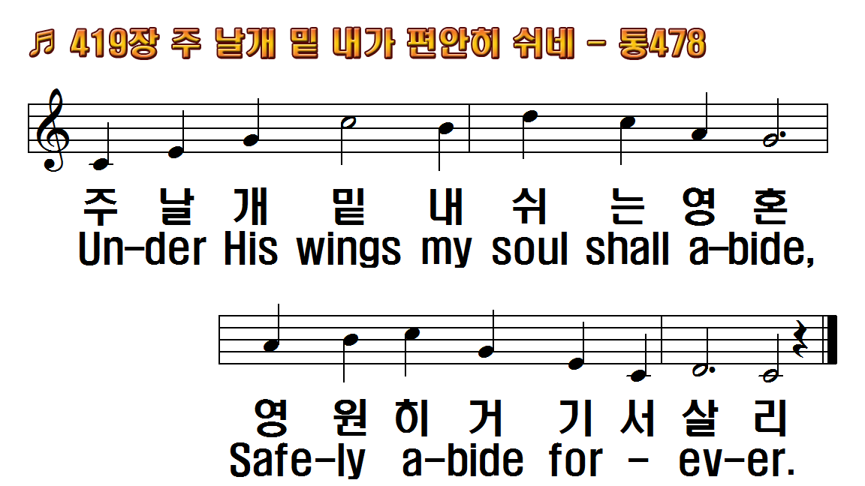
1.주 날개 밑 내가 편안히 쉬네
2.주 날개 밑 나의 피난처 되니
3.주 날개 밑 참된 기쁨이 있네
후.주 날개 밑 평안하다
1.Under His wings I am safely
2.Under His wings, what a
3.Under His wings, O what
R.Under His wings, under His

Slide 18
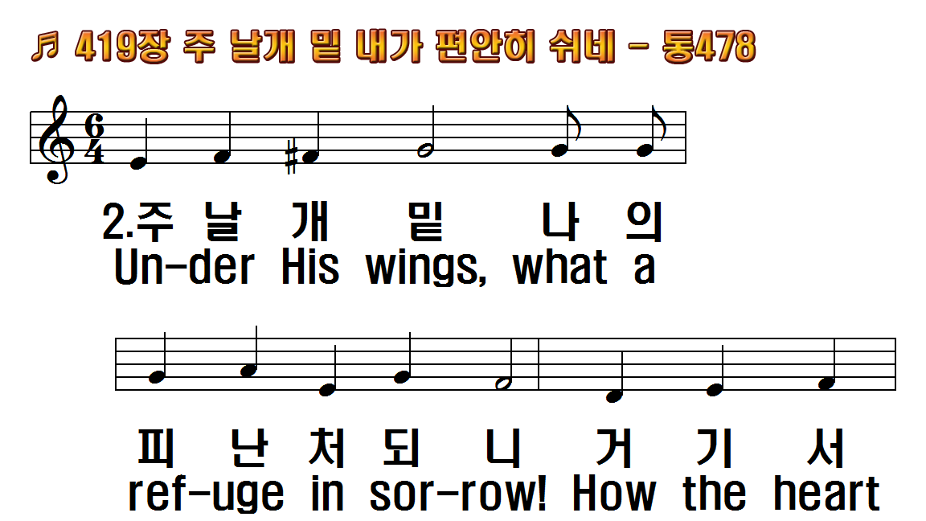
1.주 날개 밑 내가 편안히 쉬네
2.주 날개 밑 나의 피난처 되니
3.주 날개 밑 참된 기쁨이 있네
후.주 날개 밑 평안하다
1.Under His wings I am safely
2.Under His wings, what a
3.Under His wings, O what
R.Under His wings, under His

Slide 19
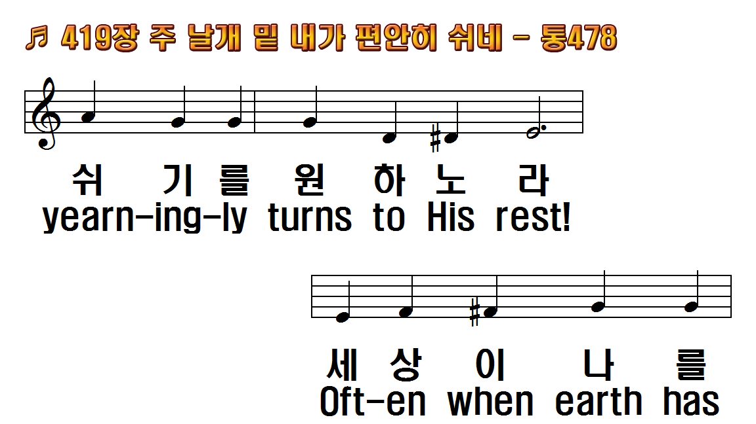
1.주 날개 밑 내가 편안히 쉬네
2.주 날개 밑 나의 피난처 되니
3.주 날개 밑 참된 기쁨이 있네
후.주 날개 밑 평안하다
1.Under His wings I am safely
2.Under His wings, what a
3.Under His wings, O what
R.Under His wings, under His

Slide 20
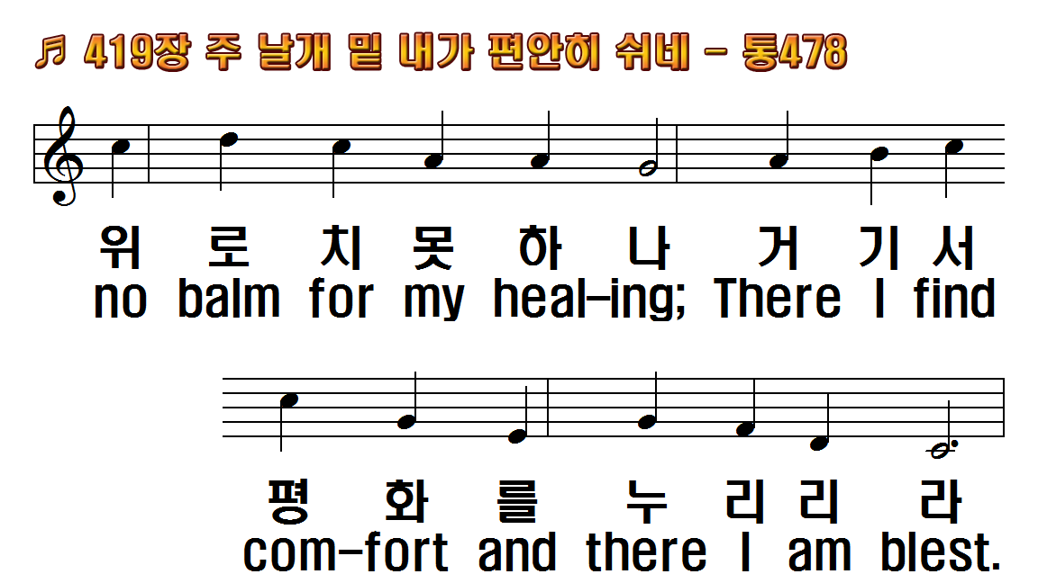
1.주 날개 밑 내가 편안히 쉬네
2.주 날개 밑 나의 피난처 되니
3.주 날개 밑 참된 기쁨이 있네
후.주 날개 밑 평안하다
1.Under His wings I am safely
2.Under His wings, what a
3.Under His wings, O what
R.Under His wings, under His

Slide 21
1.주 날개 밑 내가 편안히 쉬네
2.주 날개 밑 나의 피난처 되니
3.주 날개 밑 참된 기쁨이 있네
후.주 날개 밑 평안하다
1.Under His wings I am safely
2.Under His wings, what a
3.Under His wings, O what
R.Under His wings, under His

Slide 22
1.주 날개 밑 내가 편안히 쉬네
2.주 날개 밑 나의 피난처 되니
3.주 날개 밑 참된 기쁨이 있네
후.주 날개 밑 평안하다
1.Under His wings I am safely
2.Under His wings, what a
3.Under His wings, O what
R.Under His wings, under His

Slide 23
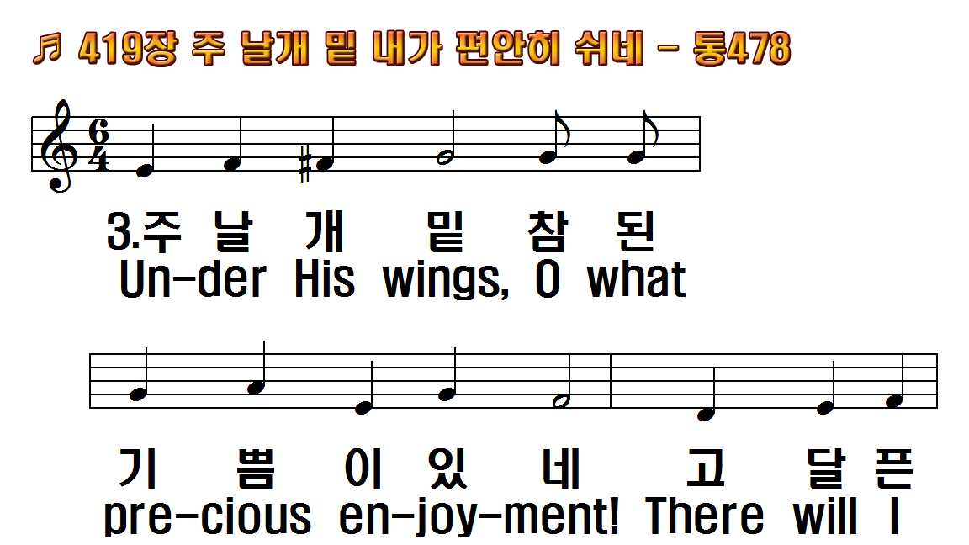
1.주 날개 밑 내가 편안히 쉬네
2.주 날개 밑 나의 피난처 되니
3.주 날개 밑 참된 기쁨이 있네
후.주 날개 밑 평안하다
1.Under His wings I am safely
2.Under His wings, what a
3.Under His wings, O what
R.Under His wings, under His

Slide 24
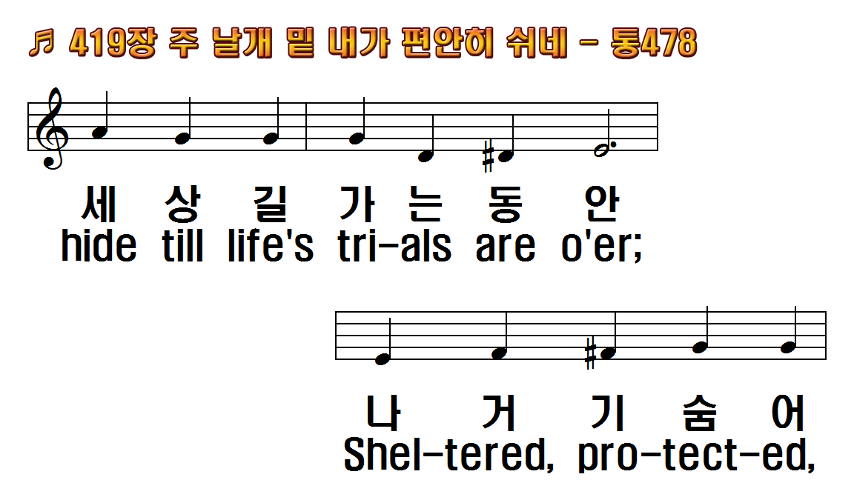
1.주 날개 밑 내가 편안히 쉬네
2.주 날개 밑 나의 피난처 되니
3.주 날개 밑 참된 기쁨이 있네
후.주 날개 밑 평안하다
1.Under His wings I am safely
2.Under His wings, what a
3.Under His wings, O what
R.Under His wings, under His

Slide 25
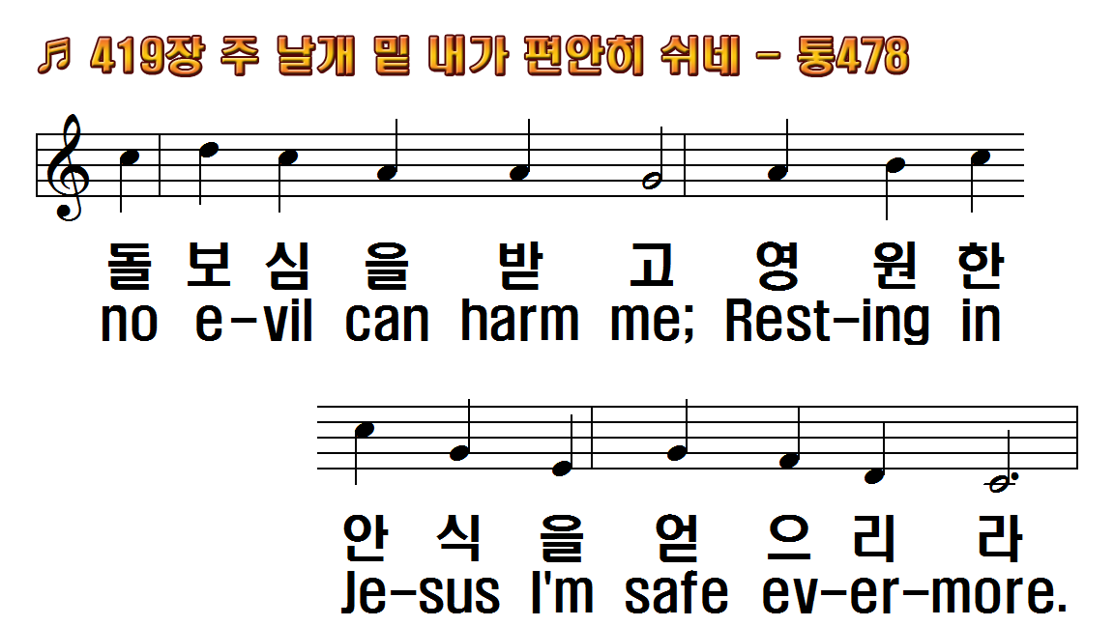
1.주 날개 밑 내가 편안히 쉬네
2.주 날개 밑 나의 피난처 되니
3.주 날개 밑 참된 기쁨이 있네
후.주 날개 밑 평안하다
1.Under His wings I am safely
2.Under His wings, what a
3.Under His wings, O what
R.Under His wings, under His

Slide 26
1.주 날개 밑 내가 편안히 쉬네
2.주 날개 밑 나의 피난처 되니
3.주 날개 밑 참된 기쁨이 있네
후.주 날개 밑 평안하다
1.Under His wings I am safely
2.Under His wings, what a
3.Under His wings, O what
R.Under His wings, under His

Slide 27
1.주 날개 밑 내가 편안히 쉬네
2.주 날개 밑 나의 피난처 되니
3.주 날개 밑 참된 기쁨이 있네
후.주 날개 밑 평안하다
1.Under His wings I am safely
2.Under His wings, what a
3.Under His wings, O what
R.Under His wings, under His

